Slide 1

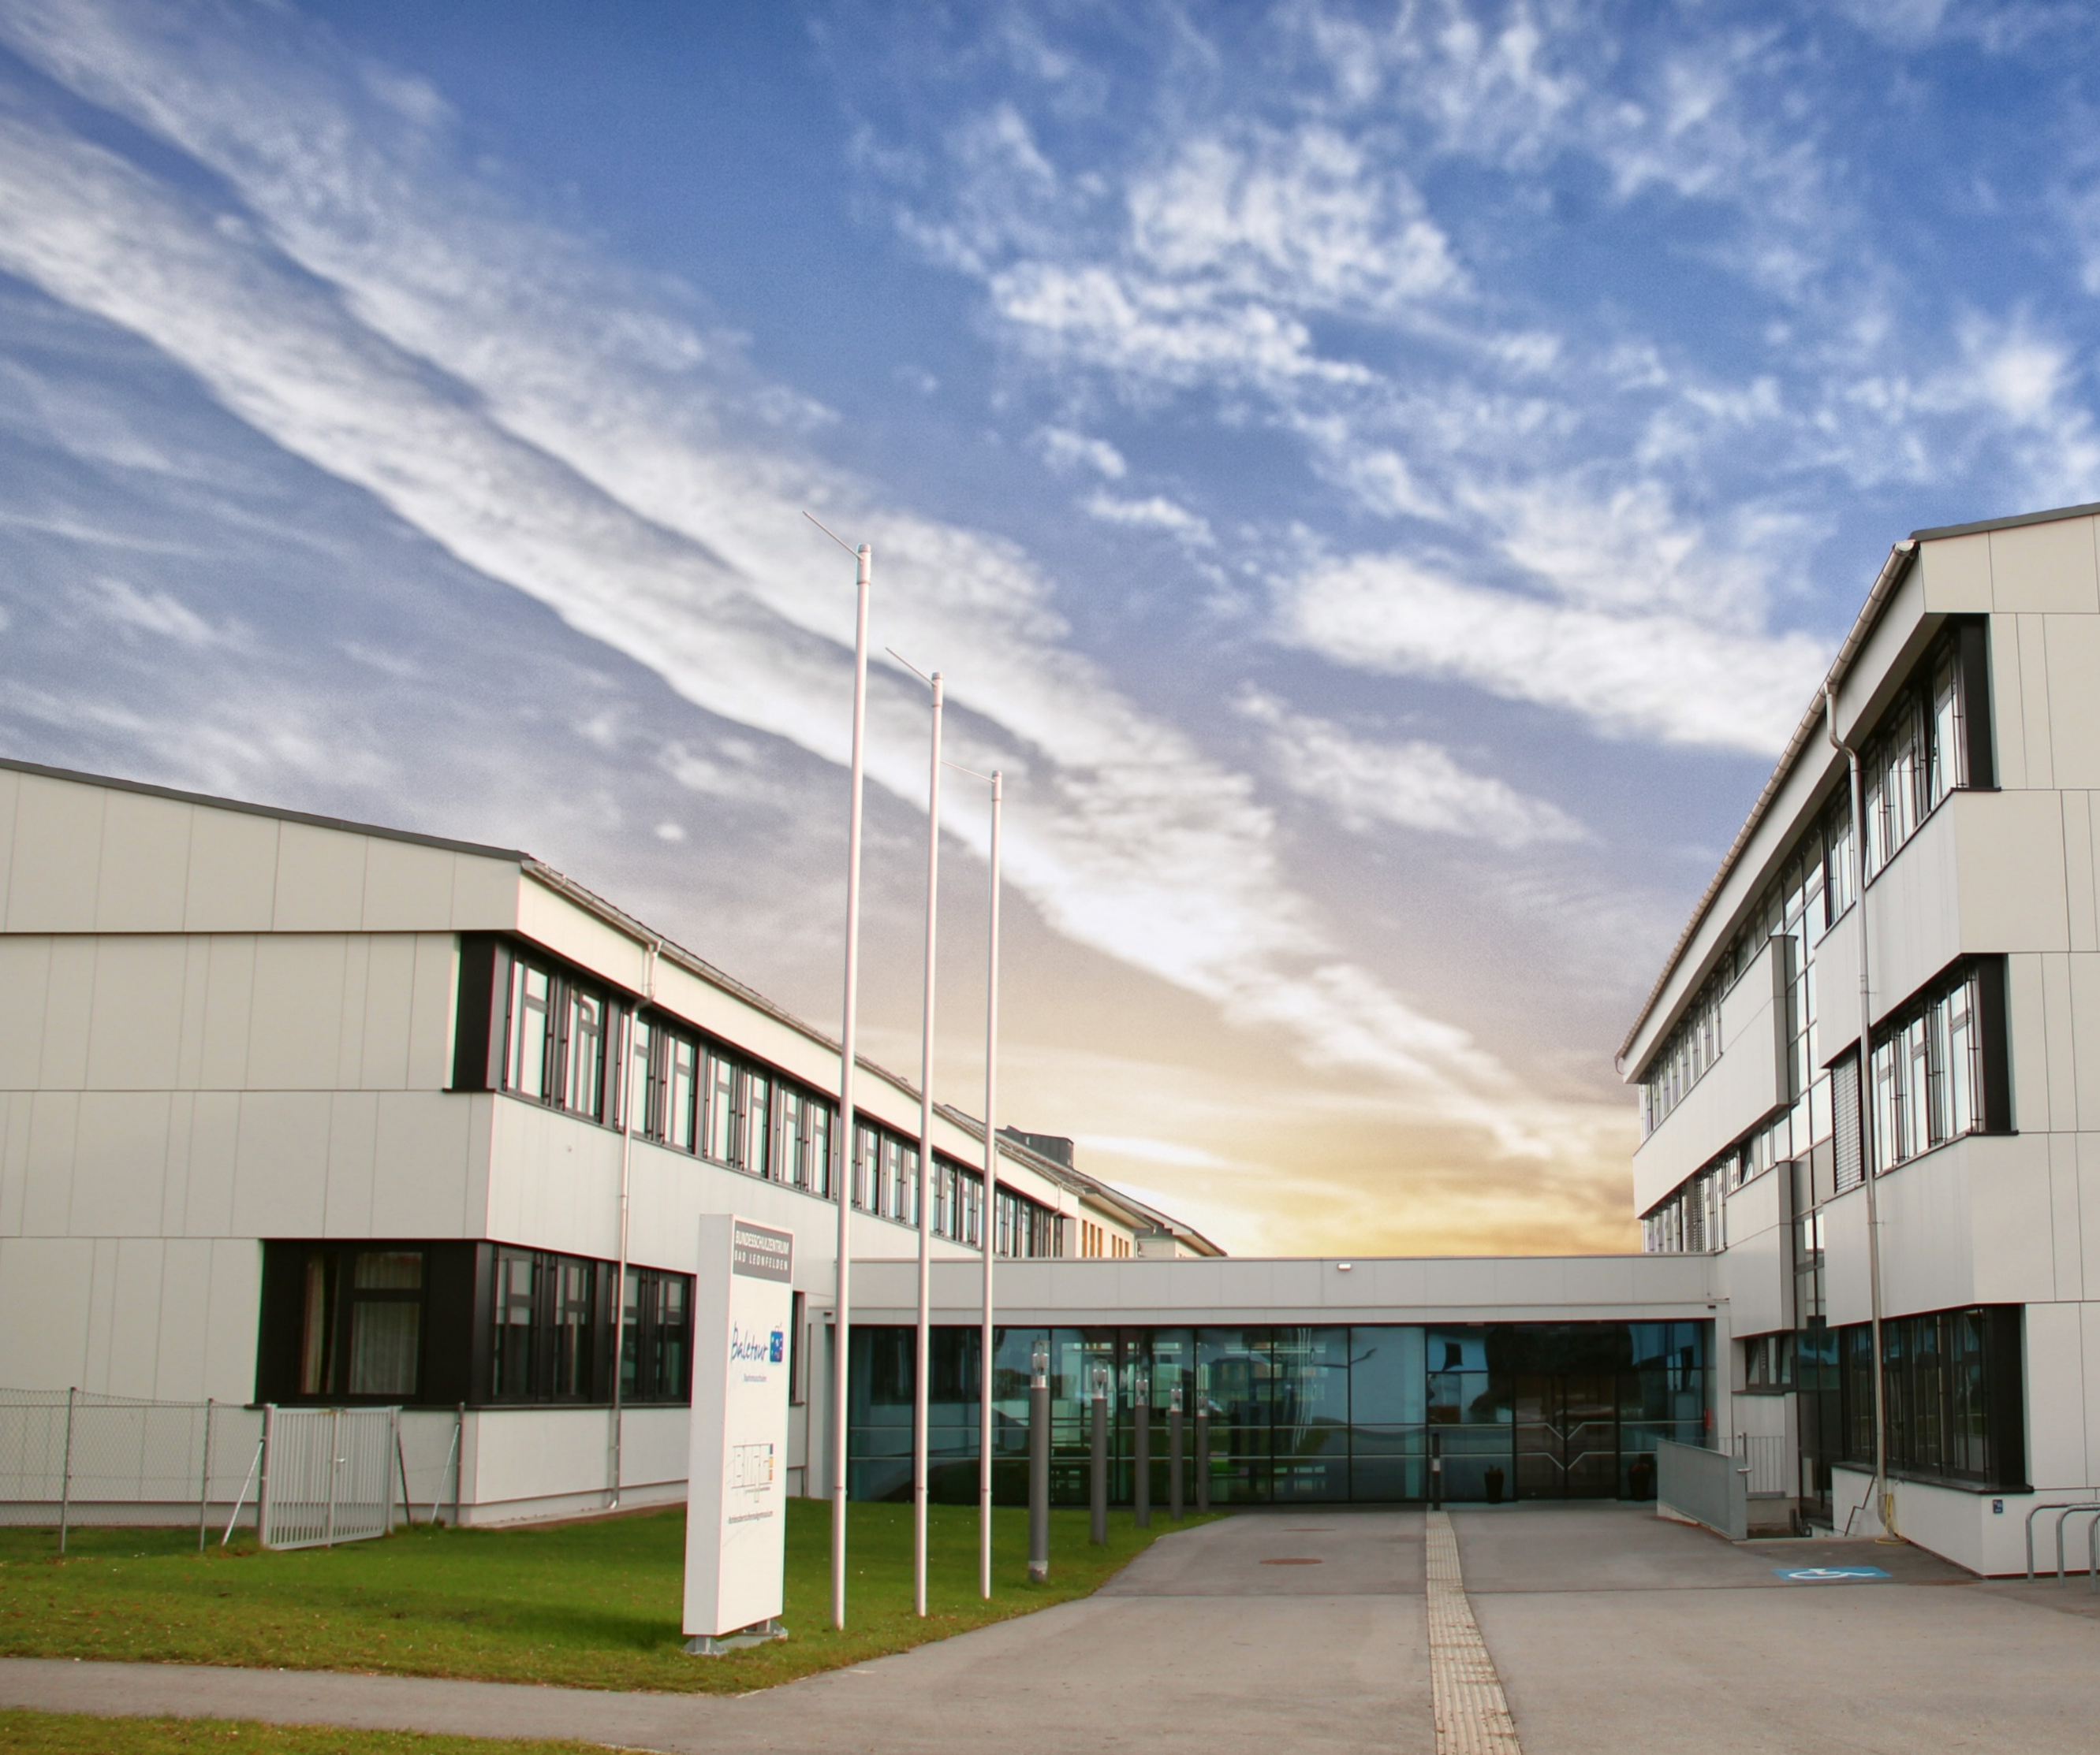

GYMNASIUM BAD LEONFELDEN
Fundierte Allgemeinbildung
Familiäre Atmosphäre
Drei Ausbildungsschwerpunkte
www.borgleon.at

Slide 2
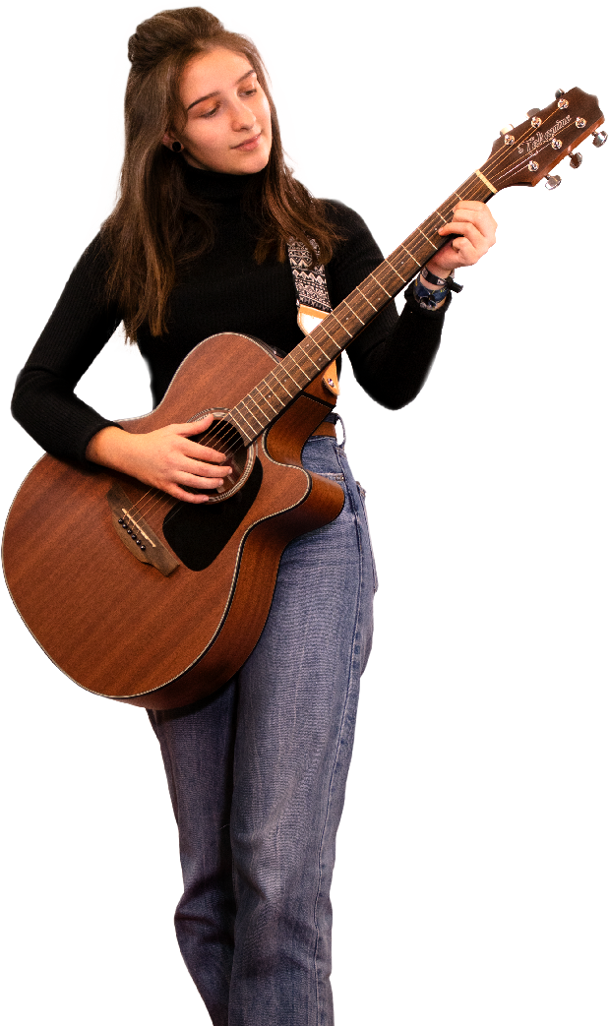
MUSIK+
Musikbegeisterte Jugendliche
Solide Basis für pädagogische und soziale Berufe
Praktische und musiktheoretische Ausbildung inklusive Instrumentalunterricht oder Gesang
(keine Vorkenntnisse nötig)
Schwerpunktsetzung in einer von zwei Varianten: + BÜHNE oder + SPORT
www.borgleon.at

Slide 3
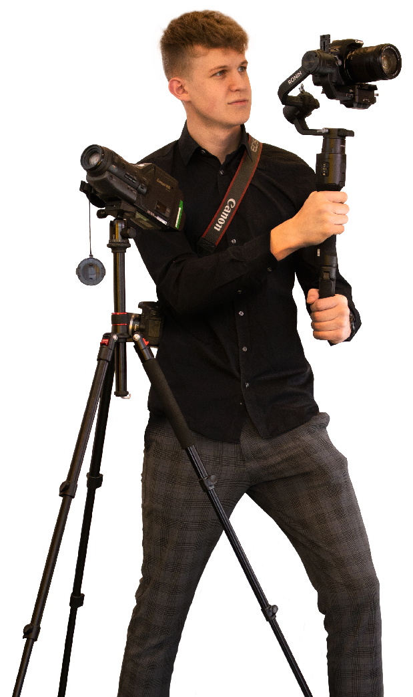
MEDIEN+
Kreative, an Kunst und neuen Medien interessierte Jugendliche
Solide Basis für Berufe im Bereich Grafik und Design
sowie Kunst und Gestaltung
Medienkompetenz und kritische Auseinandersetzung mit neuen Technologien
Schwerpunktsetzung in einer von zwei Varianten: + KUNST oder + SPORT
www.borgleon.at

Slide 4
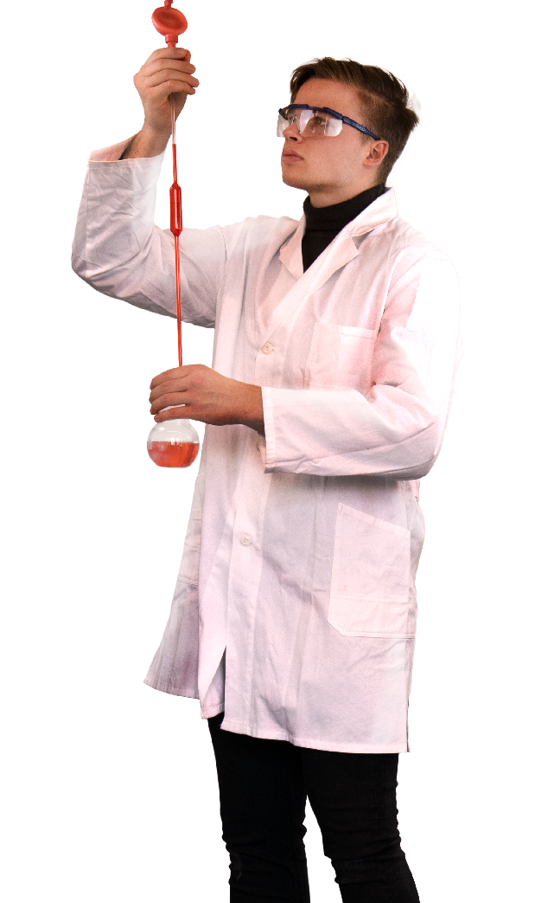
MEDIZIN+NAWI
Naturwissenschaftlich interessierte Jugendliche
Solide Basis für Berufe im Bereich Medizin und Gesundheit sowie weitere naturwissenschaftliche Berufe
Schwerpunkte Mensch, Gesundheit, Natur und Technik
Praktischer Unterricht im Labor und Vertiefung in den Fächern Biologie, Chemie und Physik
www.borgleon.at

Slide 5
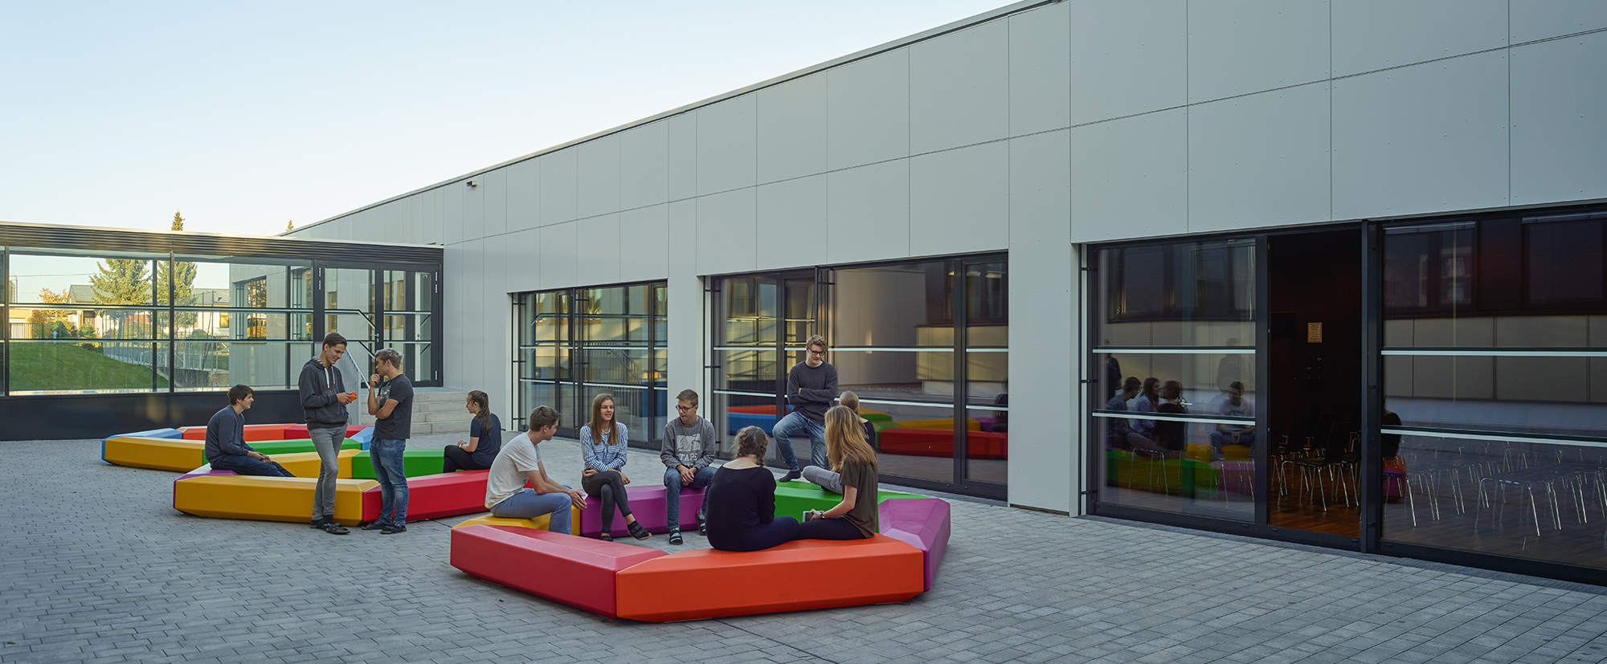


GYMNASIUM BAD LEONFELDEN
www.borgleon.at
borgleonfeldenofficial
borgleonfelden

